Slide 1
29
Tìm thành phần chưa biết của phép tính (Tiếp theo)

Slide 2




Toán 3
Toán 3
Tìm thành phần chưa biết của phép tính (tiếp theo)
Tiết 1
Tiết 1

Slide 3





Slide 4
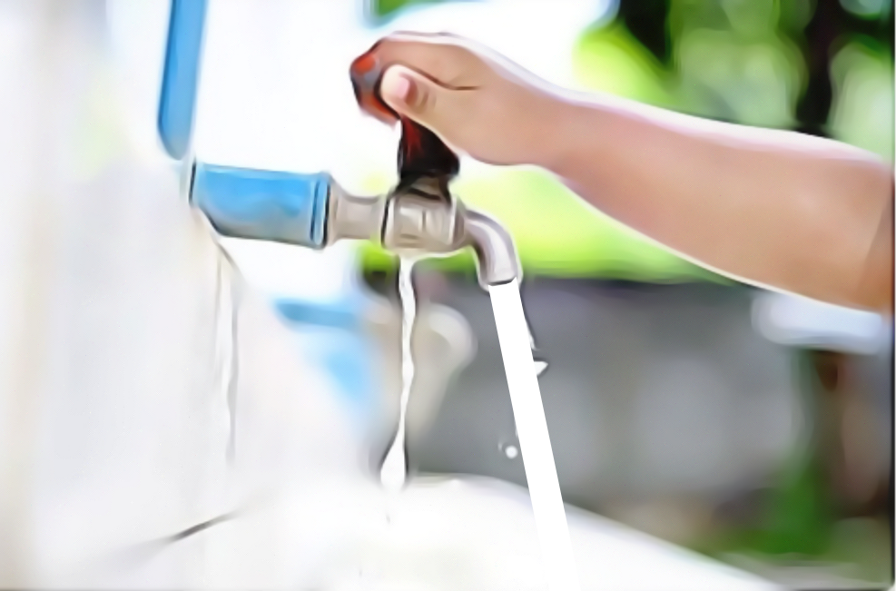

TIẾT KIỆM NGUỒN NƯỚC
BẢO VỆ SỰ SỐNG
TIẾT KIỆM NGUỒN NƯỚC
BẢO VỆ SỰ SỐNG

Slide 5
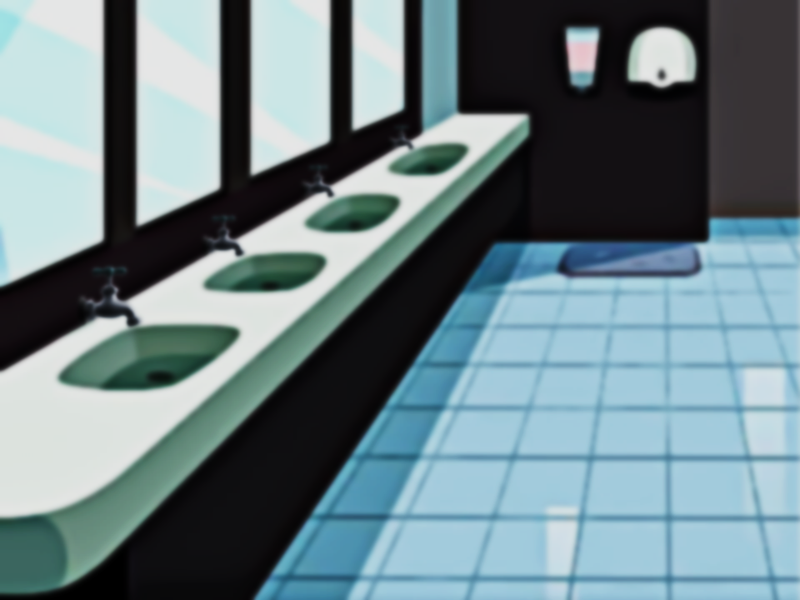

84 - ... = 21
63

Slide 6
... – 152 = 954
1 106

Slide 7
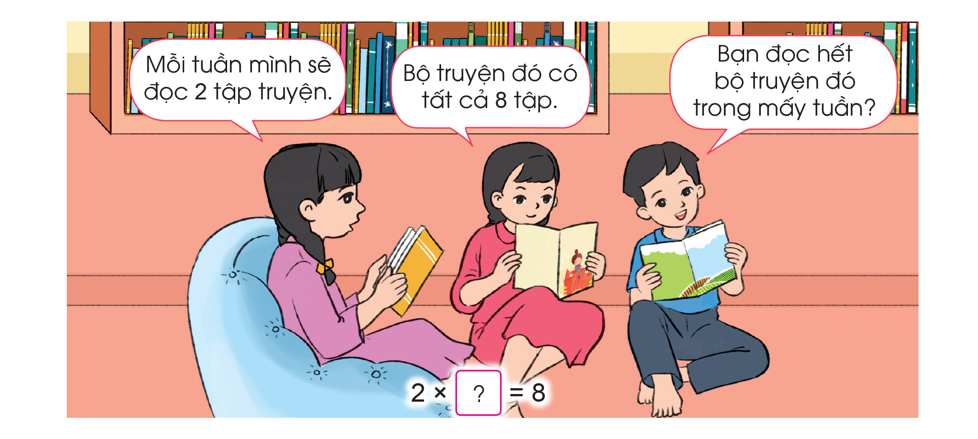
?
2 x = 8

Slide 8


Slide 9


A. TÌM MỘT THỪA SỐ CỦA PHÉP NHÂN
4
8
2
X
=
Muốn tìm một thừa số ta lấy tích chia cho thừa số kia.
4
8
=
:
2
8
4
2
=
:

Slide 10



Slide 11
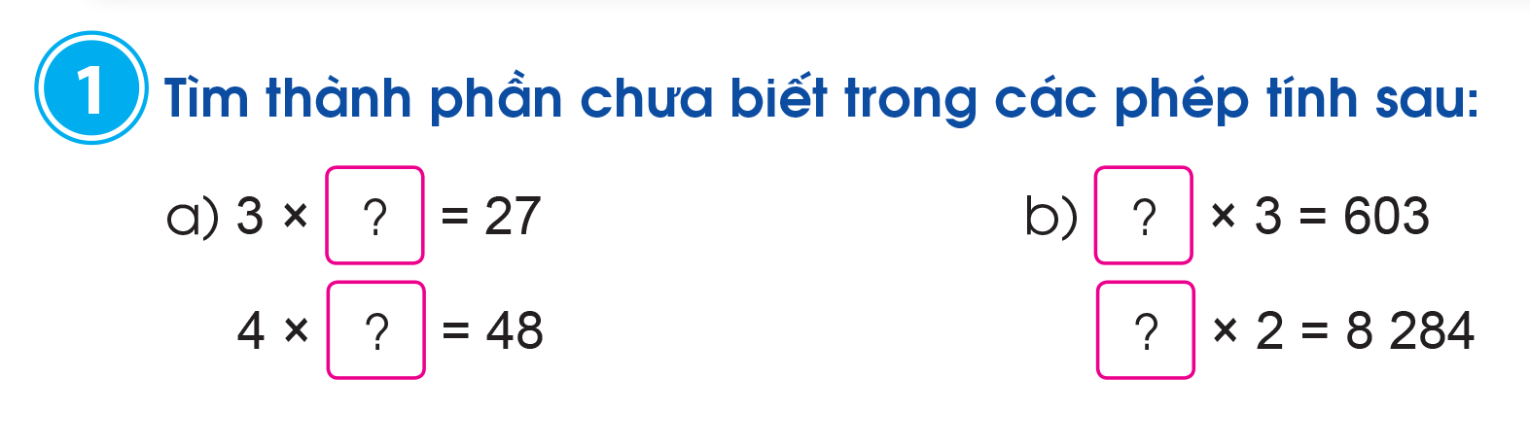


1
Tìm thành phần chưa biết trong các phép tính sau:
9
201
12
4142

Slide 12
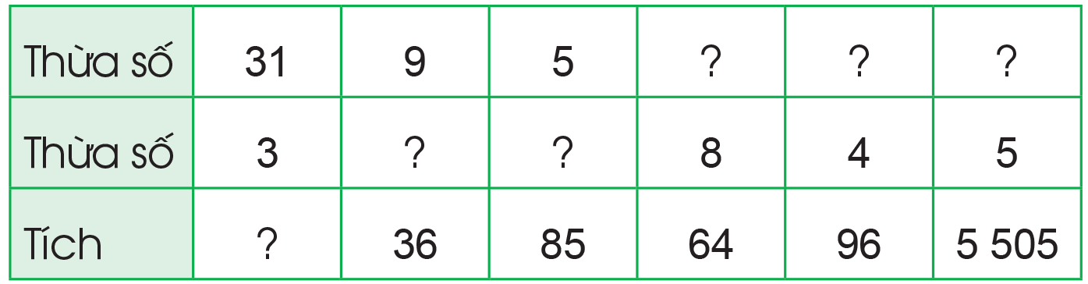


2
Số?
8
24
1101
4
17
93

Slide 13




Slide 14








